Slide 1
Korte handleiding: een ppt met sneeuweffect…
Jan Holvoet

Slide 2
Mogelijkheid 1 – Schermvullende afbeelding
Selecteer de afbeelding.
Klik op “Opmaak” en kies “Naar achtergrond”.
De sneeuwvlokjes dwarrelen voor de afbeelding.
Doe dit voor elke dia.
Zorg ervoor dat de vlokjes over de gehele breedte verspreid staan.
De vlokjes staan eigenlijk boven de dia.
Om ze te zien moet je de werkplek verminderen: links onder.
Op de volgende dia ontdek je een voorbeeld.

Slide 3
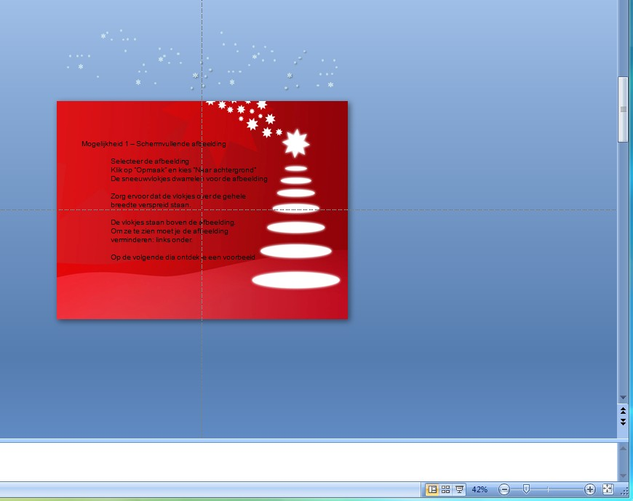
Vlokjes

Slide 4
Mogelijkheid 2 – Sneeuw in één afbeelding
Bekijk eerst het voorbeeld.

Slide 5
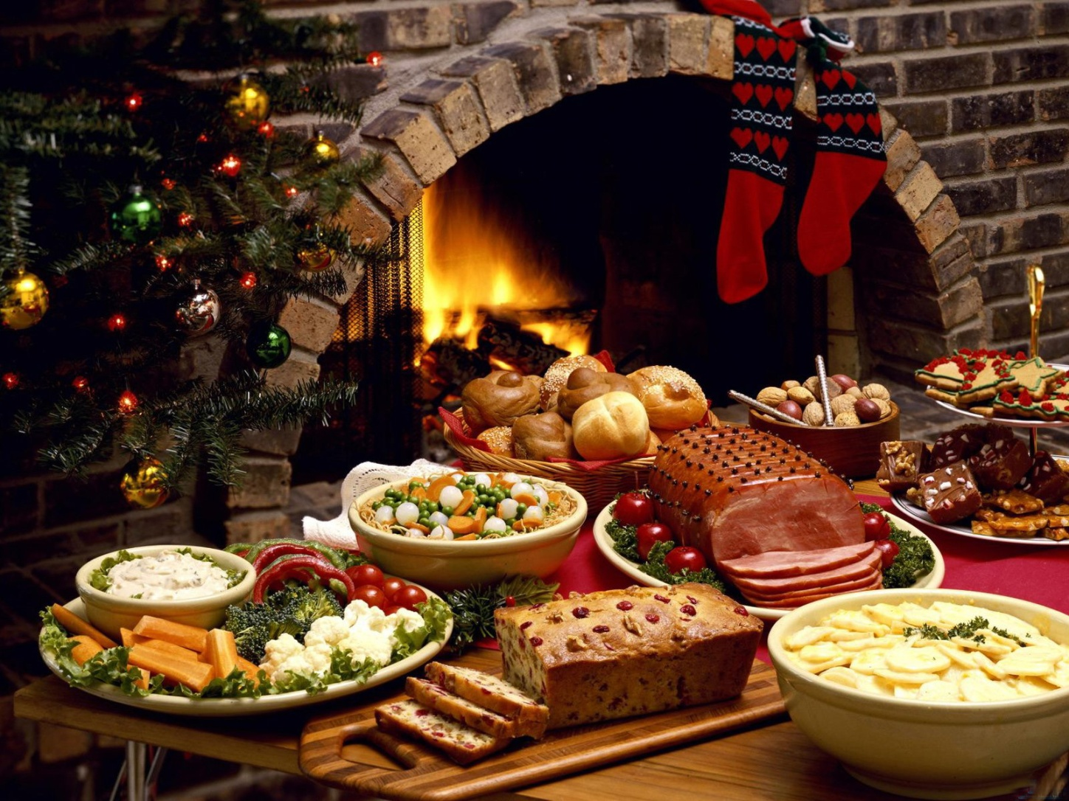

Slide 6
Mogelijkheid 2 – Sneeuw boven een afbeelding
Voeg een afbeelding in, Kies “Opmaak” en
selecteer “Naar achtergrond”.
Verplaats de vlokjes links en rechts, zodat ze
boven de afbeelding staan.
(Zie schermafdruk op volgende dia)
Maak twee blokken, met dezelfde achtergrondkleur
en zet deze boven en onder de afbeelding.
Omdat deze voor de vlokjes staan, zul je de sneeuw-
kristallen niet zien.

Slide 8
Deze rechthoek moet uiteindelijk dezelfde kleur krijgen als de achtergrond, in dit geval zwart. (Via Opmaak - Opvullen van vorm)
Idem voor dit vlak…
En de vlokjes dienen links en rechts verplaatst te worden tot boven de afbeelding.

Slide 9
Met dit als resultaat

Slide 10
Blanco dia voor schermvullende afbeelding
Indien je dit systeem wenst te gebruiken, kopieer je deze
Dia (CTRL C) en dupliceer je deze zo vaak je wilt met
CTRL V

Slide 11
Blanco dia voor kleinere afbeelding
Indien je dit systeem wenst te gebruiken, kopieer je deze
Dia (CTRL C) en dupliceer je deze zo vaak je wilt met
CTRL V
Mocht het desalniettemin, niet lukken…
Één adres… jan-holvoet@skynet.be
Idem voor dit vlak…
En de vlokjes dienen links en rechts verplaatst te worden tot boven de afbeelding. Zie volgende screendump.

